Slide 1
Проект на тему: «Как улучшить физическую подготовку за 2 месяца»
Выполнил: Татаринцев М.Е.
Ученик 9Б класса
Проверил: Крючкова Е.В

Slide 2
Введение:
Здравствуйте, меня зовут Татаринцев Матвей я обучающийся 9б класса, и к вашему вниманию я хочу предоставить свой проект: « Как улучшить физическую подготовку за 2 месяца». В основе моего проекта лежит процесс улучшения силы ног посредством комплекса упражнений. Данный проект проводился с 05.10.2020 по 05.12.2020.

Slide 3
Актуальность проекта
Данная тема должна быть актуальна в современном обществе, потому что люди в настоящее время стали не подвижные из-за технологий связанных с интернетом. В моём проекте я хочу доказать, что человек может достичь улучшения результата работоспособности силы своих ног. На своём примере я хочу показать, как это можно сделать. Из-за того что я занимаюсь спортом для меня этот проект считается актуальным.

Slide 4
Цель:
Увеличить физические качества прироста силы ног

Slide 5
Задачи:
Составить комплекс упражнений направленных на развитие силы ног
Проанализировать прирост и динамику увеличения силы
Измерять объём мышц бедра в течении всего комплекса
Сделать замеры бедра на разных этапах сгиба
Показать промежуточный результат
Сделать вывод по проделанной работе

Slide 6
Ход работы:
За основу своего проекта я взял свои результаты достигнутые в спорте. У меня есть 4 показателя по которым я буду понимать улучшался ли мой результат после комплексов упражнений или остался не изменённым.
1 вид по которому я буду судить свои качества – это будет бег на дистанцию 100 метров. Мой результат до эксперимента составлял 12,68с.
2 вид по которому я буду судить свои качества – это будет полу присед со штангой и максимальным весом на 1 раз. Результат -100кг.
3 вид по которому я буду судить свои качества – это будет максимальное количество приседаний с грифом весом 10кг за 1 минуту. Результат - 62 приседа.
4 вид по которому я буду судить свои качества – это будет прыжок в длину с места (в песочную яму). Результат – 292 см.

Slide 7
Объём бедра до эксперимента.
Правая нога:
-начало(ближе к колену) 47см
-середина 55см
-конец(ближе к тазу) 60см
Левая нога:
-начало(ближе к колену) 48см
-середина 57см
-конец(ближе к тазу) 60см

Slide 8
Комплекс упражнений по которым шла тренировка
Комплекс занятий
1 день:
-Боковые выпады (10 раз на каждую ногу 4 подхода)
-Выпады с направлением вперёд (20 раз на каждую ногу 4 подхода)
-Выпады с направлением назад (20 раз на каждую ногу 4 подхода)

Slide 9
2 день:
-Приседы со штангой (40 кг +10 кг по, 10 раз и -2раза когда +10кг)
-Работа на поднятие 50 кг сидя
-Лягушка с хлопком над головой (15 выпрыгиваний 4 подхода)

Slide 10
3 день:
-Поднятие бедра с грузом с опорой на стену (15 кг 4подхода)
-Поднятие прямой ноги с грузом 5 кг закреплённый на голеностопе
-Жим сидя на тренажёре (40 кг +10 кг по, 10 раз и -2раза когда +10кг)
Увеличение количества подходов в комплексе будет осуществляться каждую неделю.

Slide 11
Практическая часть:
У меня тренировки проводились 3 раза в неделю. Данный комплекс упражнений был составлен с мои тренером и учителем физической культуры дабы не травмироваться в ходе тренировок. В результате своего проекта я хочу сказать, что физические качества улучшились и хочу предоставить результаты эксперимента.

Slide 12
Результаты данного проекта:
1 вид я улучшил свой результат с 12.68секунд до 12.35секунд.
2 вид я улучшил свой результат со 100кг до 115кг.
3 вид я улучшил свой результат с 62 приседов до 67 приседов.
4 вид я улучшил свой результат с 292 см до 307см

Slide 13
Объём бедра после эксперимента.
Правая нога:
-начало(ближе к колену) 49см
-середина 55.3см
-конец(ближе к тазу) 60см
Левая нога:
-начало(ближе к колену) 49см
-середина 58см
-конец(ближе к тазу) 60см

Slide 14
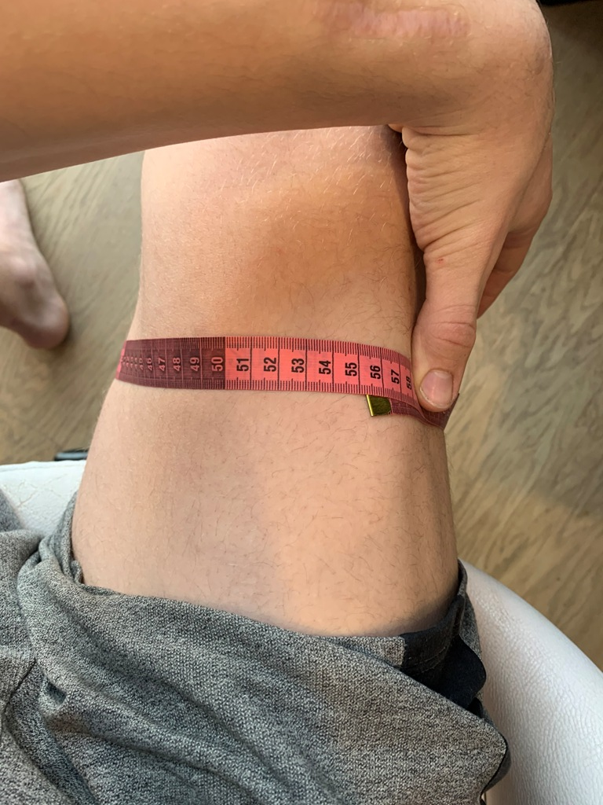
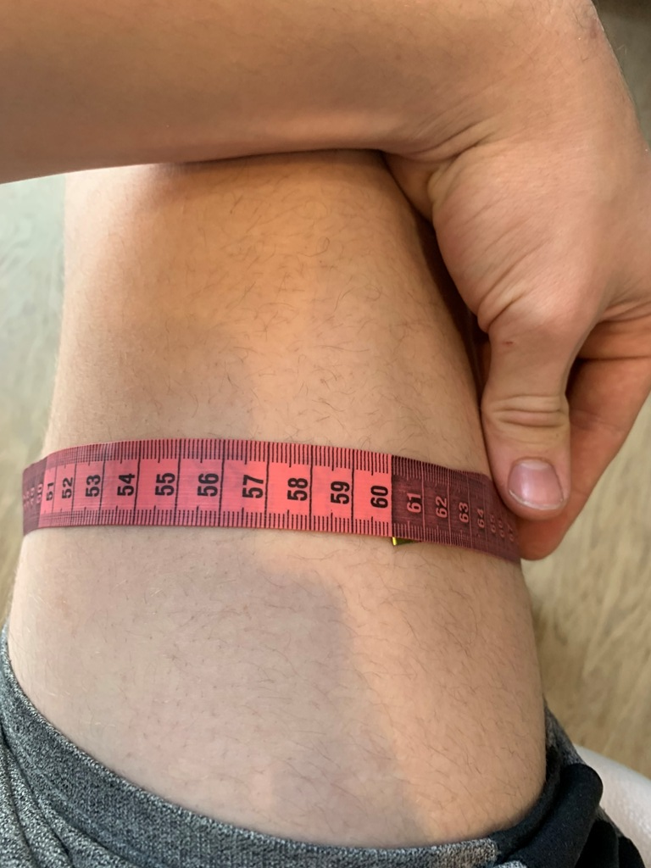
Результат с правой ногой

Slide 15
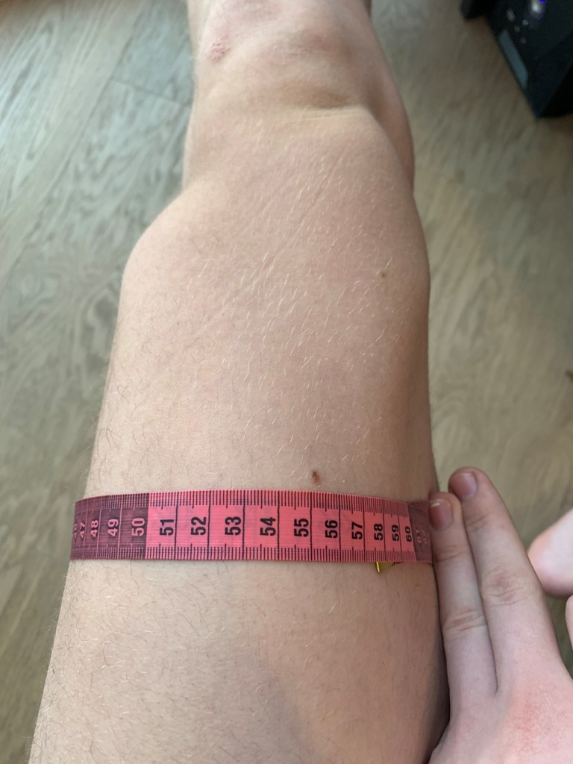
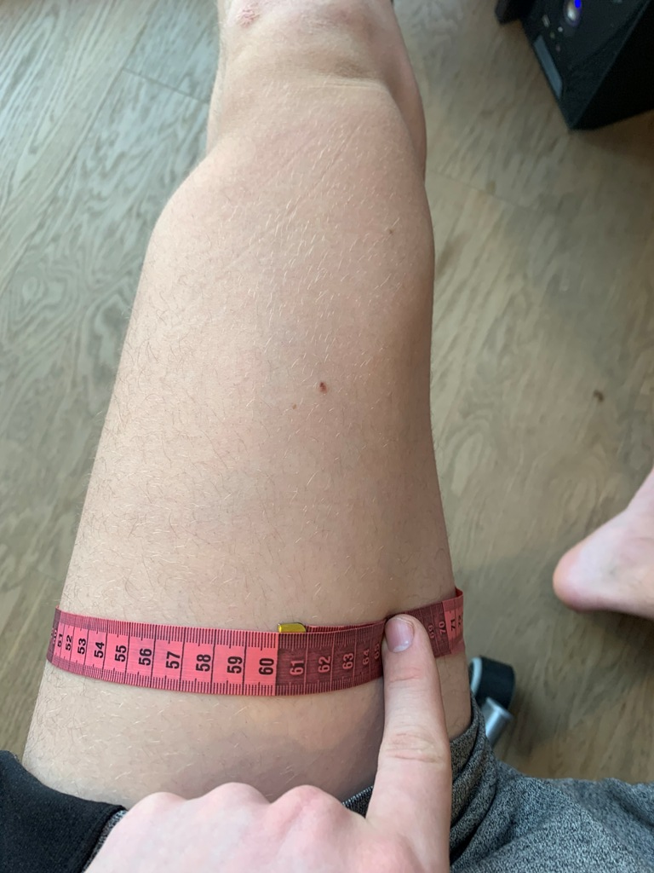
Результат с левой ногой

Slide 16
Вывод:
В протяжении двух месяцев у меня был комплекс упражнений который я делал с перерывами. В результате своего проекта я хочу заявить, что полностью возможно увеличить объём и силу ног. Я проанализировал проделанную мной работу и выявил, что возможен прирост силы ног. На своём опыте я показал, как можно увеличить физические качества прироста силы ног. Своим результатом я вполне доволен. В объёме нога в некоторых местах увеличилась, а в некоторых осталась в прежней форме.

Slide 17
Спасибо за внимание!

